Slide 1
- USE CASE
사용 사례 -

Slide 2
사용 사례
Software Engineering -I
사용사례
  시스템이 수행할 것으로 기대되는 기능
  사용자 또는 시스템이나 기타 요소들이 시스템과 상호 작용하는 다이얼로그를 모델링
  액터에 의해 구동
  구동된 후 발생되는 일연의 상호작용을 나타낸다는 의미에서 완전한
  이벤트의 흐름
사용사례 다이어그램 구성
  액터, 사용사례, 확장관계, 포함관계
사용사례 작성 과정
  액터찾기 -> 시나리오 찾기 -> 사용사례 작성 -> 사용사례 사이의 관계 찾기

Slide 3
USE CASE 사용사례 다이어그램
정의
  “순서있는 액션의 집합을 기술한 것으로 액터에게 혜택이 있는 결과를 제공하여야 함” (UML user guide)
목적
  시스템의 외부 기능을 나타냄, 사용자의 요구를 추출하고 분석
구성요소
  사용사례(use case) : 액터에게 보이는 시스템의 기능, 외부동작
  액터(actor) : 시스템과 상호작용하는 외부 엔티티(사람이나 다른 시스템, 하드웨어), 이름과 설명 필요
  통신 : 액터와 사용사례가 정보를 교환
의미
  시스템의 범위를 정함
사용사례 기술
  스크립트 형태, 자연어 사용
통신
액터
사용사례

Slide 4
사용사례 다이어그램 예
Video Store
Rent Video
Return Video
User
Store Manager
Add Video

Slide 5
액터 찾기
액 터
  시스템과 작용하는 외부 엔티티
  요구추출의 첫 단계
  시스템에 자료를 입력만 할 수도 있음
  시스템에서 정보를 받기만 할 수도 있음
  자료를 주고 정보를 받을 수 있음
  사람일 수도 있고 기계, 다른 시스템일 수도 있음
Rent Video
Add Video
Clerk
Return Video
Retire Video
Manager

Slide 6
시나리오 찾기
시나리오
  사용 사례의 인스턴스
  단일 액터의 관점으로 시스템의 단일 기능을 비정형적으로 표현
  구체적인 상호작용 표현
시나리오의 사용
  요구추출 과정
  리엔지니어링 작업에서 시스템을 이해할 때
  미래에 개발할 시스템에 대한 아이디어를 정리할 때
  구현된 시스템을 평가할 때
  교육을 위하여 단계적으로 사용 사례를 보여줄 때

Slide 7
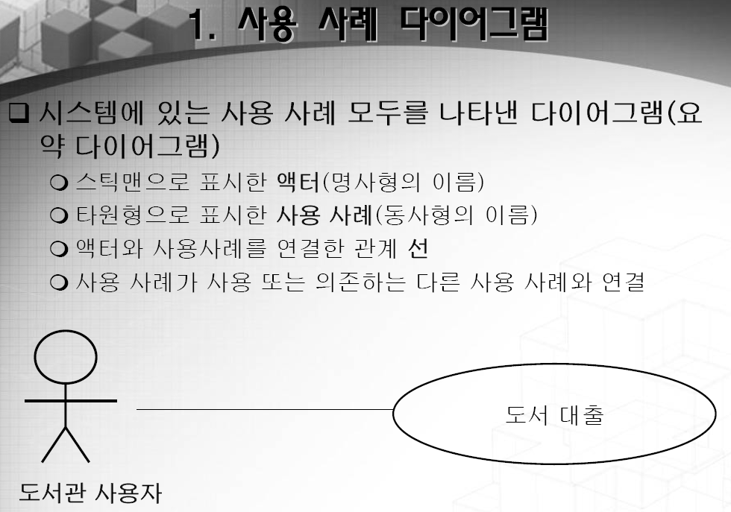
사용 사례-1

Slide 8
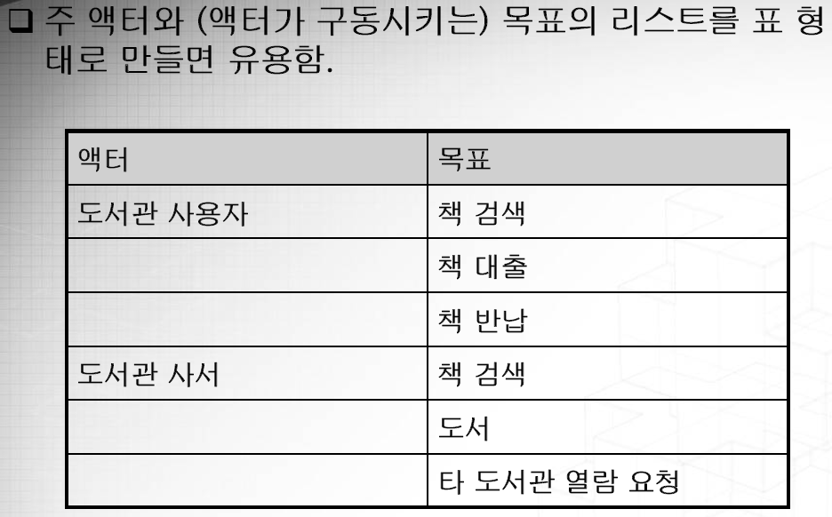
사용 사례-1

Slide 9
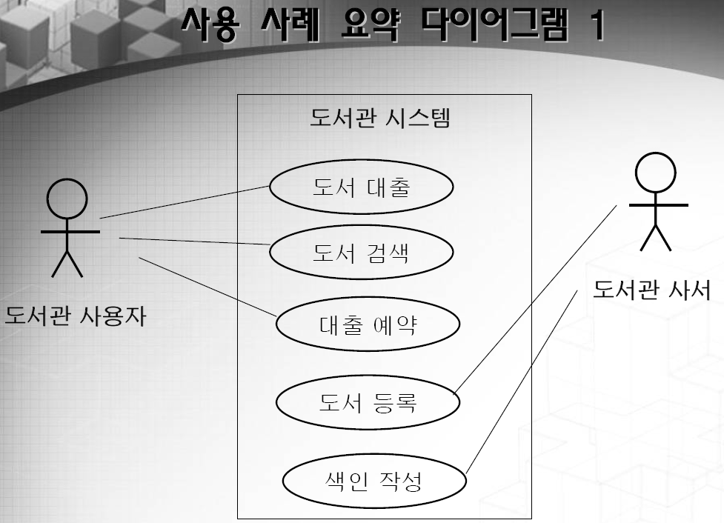
사용 사례-1

Slide 10
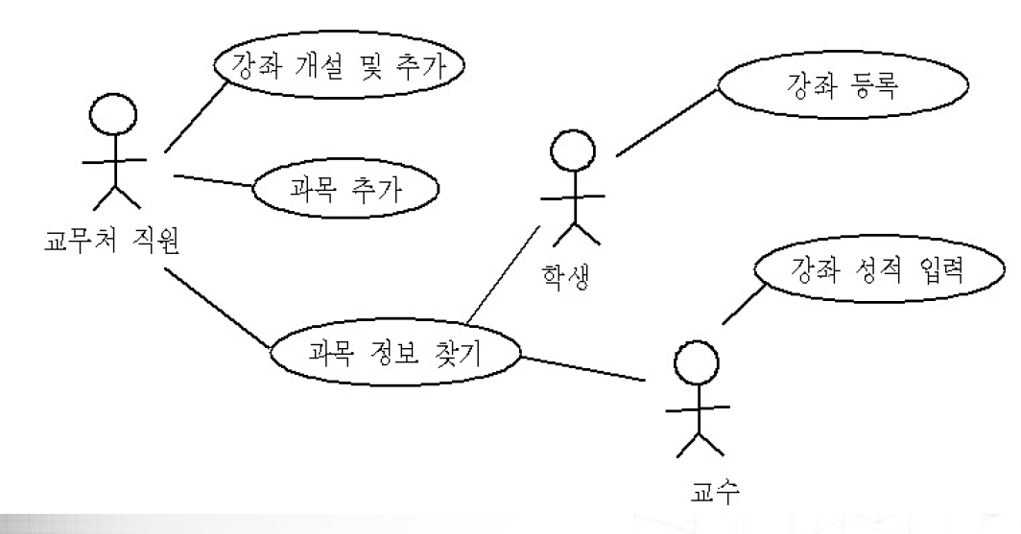
사용 사례-2

Slide 11
사용사례 다이어그램의 관계
포함관계(include)
  공통적인 기능
  표현 : 점선화살표, <<include>>
확장관계(extend)
  어떤 사용사례가 확장되어 동작이 다름으로 인하여 여러 다른 인스턴스가 있을 때
  어떤 사용사례가 다른 사용사례를 포함할 때
  예외적인 조건
  표현 : 점선화살표, <<extend>>
포함관계와 확장관계의 차이점
  의존관계를 어느 쪽으로 할 것인가
Edit Customer Profile
<<extend>>
Parental Authorization

Slide 12
시나리오 찾기
시나리오 이름: normalRentVideo
참여액터: lee: Clerk
스캐너를 이용
시작 조건: 1. 점원 lee가 터미널에서 "비디오 대여" 기능을 활성시킨다.
시스템이 고객 ID 입력양식을 화면에 제시하여 반응한다
사건의 흐름: 2. 점원인 lee가 비디오를 대여하려는 고객에게 전화번호의
끝 네자리를 물어 '1245'를 입력한다
3. 입력한 네자리로 찾은 이름, '이동국', '김한국'을 화면에
보여주고 맞는 것을 선택하도록 한다.
4. 고객이 '이동국'이라는 것을 알려주어 선택한다.
5. 스캐너를 이용하여 대여하려는 비디오 ID('A23-4567')를
입력한다.
6. 스캔된 비디오 정보(비디오 제목과 비디오 고유번호)가
화면에 출력되고 대여중인 비디오 데이터베이스에 기록한다.
대여할 비디오가 더 있으면 반복한다.
종료 조건: 7. lee가 대여료를 받고 테이프를 건네준다.

Slide 13
사용사례 작성
사용사례 이름: RentVideo
참여 액터: User에 의하여 구동됨
스캐너를 이용
시작 조건: 1. User가 터미널에서 "비디오 대여" 기능을 활성시킨다.
시스템이 고객 ID 입력양식을 화면에 제시하여 반응한다.
사건의 흐름: 2. 점원인 User가 비디오를 대여하려는 고객에게 전화번호의
끝 네자리를 물어 입력한다.
3. 입력한 네자리로 찾은 이름들을 화면에 보여주고 맞는 것을
선택하도록 한다.
4. 연체료가 있다면 화면에 출력하고 없으면 스캐너를
이용하여 대여하려는 비디오 ID를 입력한다.
5. 비디오 ID를 이용하여 비디오 정보를 찾아 화면에 출력하고
대여중인 비디오 데이터베이스에 기록한다. 대여할
비디오가 더 있으면 반복한다.
종료 조건 : 6. User가 대여료를 받고 테이프를 건네준다

Slide 14
사용사례 관계
통신관계
  액터와 사용사례 사이의 관계
  정보의 흐름 표현
  액터는 사용사례와 통신하는 다른 액터와 구별되어야 함
  클래스의 기능을 어떤 액터가 접근할 수 있는지 접근제어 표현
확장관계
  예외 사항을 나타내는 관계
  이벤트를 추가하여 다른 사례로 확장
  시작 조건과 종료 조건 필요

Slide 15
사용사례 관계
포함관계
  사용사례 사이의 중복 제거
  함수의 호출처럼 포함된 사용사례를 호출하는 의미
확장관계와 포함관계의 차이
  관계의 방향(화살표 방향)
  포함관계 – 목표 사용사례가 구동되는 조건이 출발 사용사례에 기술
  확장관계 – 확장이 적용되는 조건이 확장 사용사례의 시작조건으로 기술
  예외적이며 선택적이며 거의 발생하지 않는 경우는 확장을 사용
  두 개 이상의 사용사례가 공유하는 동작은 포함관계를 사용

Slide 16
사용사례 관계
<<extend>>
Edit Customer Profile
Parental authorization
Clerk
Pay Late Fees
Sell Videos
<<include>>
<<include>>
Return Videos
<<include>>
Rent Videos
Get Video ID
<<include>>
Add Videos
Manager
<<include>>
Scan Barcode
Type ID
Retire Videos

Slide 17
유스케이스 모델링 절차
유스케이스 다이어그램을 만드는 단계
  1단계: 시스템 상황 확인
  2단계
    액터 식별
    행위자와 그들의 책임을 확인
  3단계
    유스케이스 식별
    특정한 목적의 관점에서 볼 때 쓰임새와 시스템의 특성 확인
  4단계
    유스케이스 다이어그램 작성
    행위자와 유스케이스에서 정제할 부분이 있는지 평가
    유스케이스에서 <<include>> 의존성이 있는지 평가
    유스케이스에서 <<extend>> 의존성이 있는지 평가
    행위자와 유스케이스를 일반화(또는 공유)할 수 있는지 평가
  5단계
    유스케이스 명세서 작성
    유스케이스명, 액터명 및 개요 기술
    사전 및 사후 조건과 제약사항 식별
    작업(정상, 대치, 예외)흐름과 시나리오 도출
    유스케이스 흐름에서 포함이나 확장 유스케이스로 구조화
  6단계: 유스케이스 실체화

Slide 18
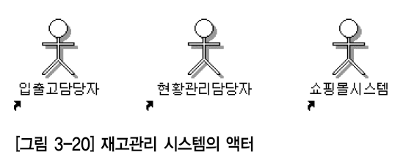
유스케이스 모델링 절차
1단계: 시스템 상황 분석(문제 기술서 작성)
  입고관리 기능
  출고관리 기능
  현황관리 기능
2단계: 액터 식별

Slide 19
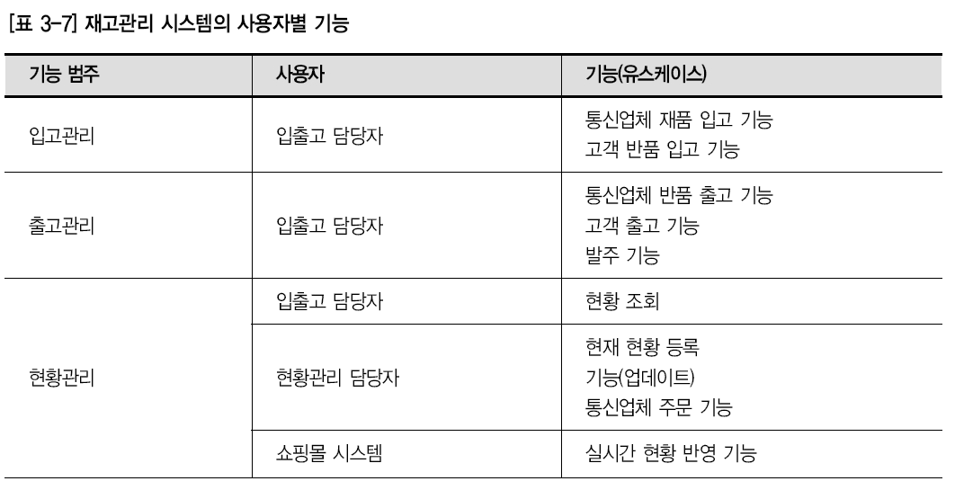
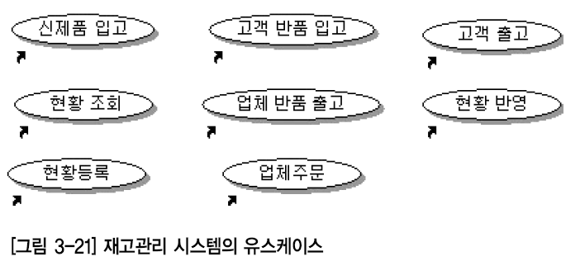
유스케이스 모델링 절차
3단계: 유스케이스 식별

Slide 20
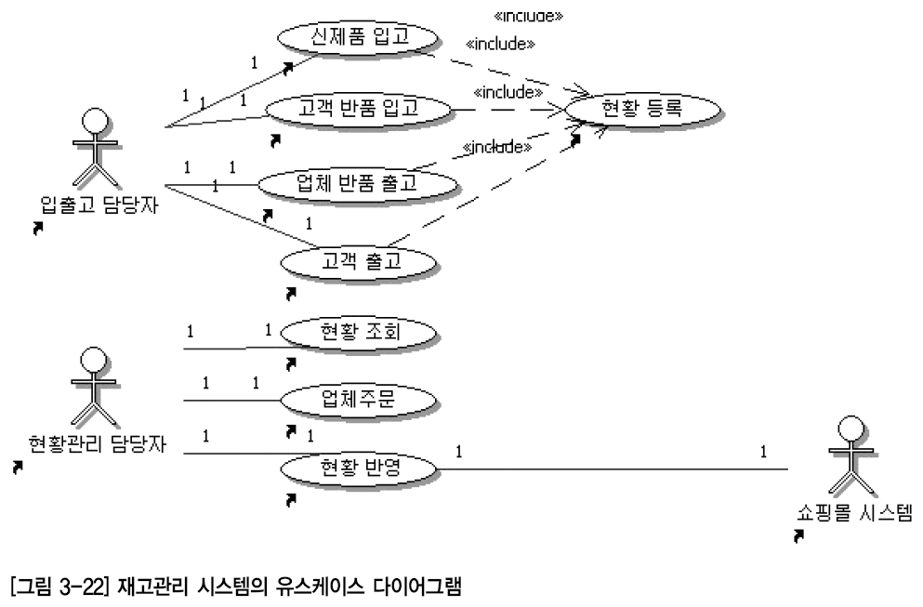
유스케이스 모델링 절차
4단계: 유스케이스 다이어그램 작성

Slide 21
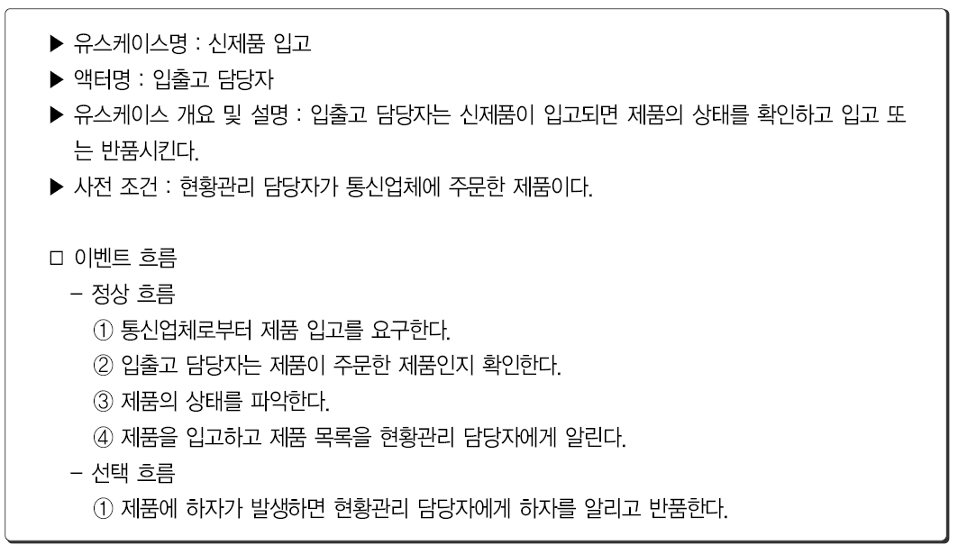
유스케이스 모델링 절차
5단계: 유스케이스 명세서 작성

